Slide 1

Отечественное IDE «Katja» для разработки под Java
Рынок НТИ: «EDUNET»
Сквозная технология: «Большие данные»
Акселерационная программа:
Школа студенческого технологического предпринимательства «Мой стартап»
2023, РГРТУ

Slide 2

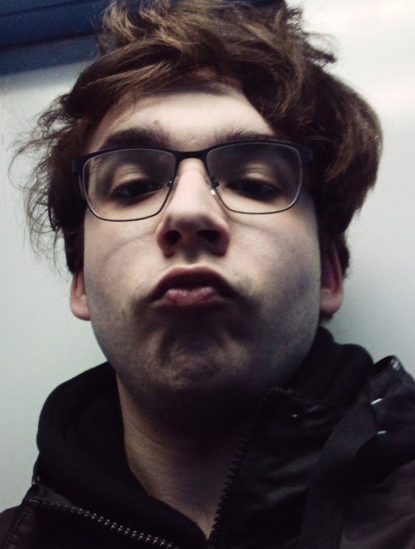




«Отечественное IDE «Katja» для разработки под Java»
Профиль проекта
Цель проекта
Команда проекта
Нашей целью является ранняя интеграция с отечественными сервисами, а также возможность совместить этапы разработки архитектуры и микросервисов в одном приложении. Мы стремимся создать отечественное программное обеспечение, учитывающее важность безопасности и независимости от западных продуктов.
Шереметьев Дмитрий
Сергеевич
Даруда Дмитрий Викторович
Бизнес-аналитик
Руководитель проекта
Двойнин Александр Александрович
Технический специалист
Результаты проекта
Создание образовательной платформы со встроенной IDE.
Общая стоимость проекта (тыс. рублей)
Взнос в уставной капитал
200050
Собственные средства
100000
Привлекаемые средства
700050
Грант
500000

Slide 3

«Отечественное IDE «Katja» для разработки под Java»
Актуальность проекта
Java остается одним из самых популярных языков программирования в мире, и существует множество проектов и компаний, использующих Java для разработки приложений.
В наше время, в российском образовании появилась тенденция взращивания и развития IT-специалистов, но на рынке отсутствует универсальный образовательный инструмент, который позволит упростить момент обучения начиная от тестировщиков, заканчиваю full-stack разработчиками.
Существует множество образовательных платформ, такие как Stepik, внутренние образовательные платформы университетов, но в них отсутствует функционал полноценных средства разработки и в большинстве случаев, что там есть, это банальные авто-тесты.
Отечественная образовательная платформа с IDE будет учитывать эти особенности и предоставлять соответствующие инструменты и ресурсы.
Русскоязычные разработчики будут иметь интерес к IDE с русскоязычным интерфейсом, документацией и поддержкой, а преподаватели и учащиеся будут иметь удобный инструментарий для отслеживания и развития своего прогресса.
В данный момент в РФ доступ к аналогам ограничен, в следствии чего наш проект их заменит.
Конфиденциальная информация будет хранится в российских дата-центрах.

Slide 4
«Отечественное IDE «Katja» для разработки под Java»
Проблема
Отсутствие всероссийской образовательной платформы для:
- Создания курсов для обучения или повышения квалификации IT-специалистов.
- Проведения онлайн-соревнований по программированию(спортивное и промышленное)
- Возможности проверки и загрузки работ сразу в систему контроля версий.
- Мгновенного исполнения программного кода, благодаря встроенной IDE.
- Русификатора для всех IDE.

Slide 5
«Отечественное IDE «Katja» для разработки под Java»
Описание продукта и технологии
Описание продукта
Технология проекта
Отечественное IDE «Katja» для разработки под Java.
Преимущества:
- Создание курсов для обучения или повышения квалификации IT-специалистов.
- Проведение онлайн-соревнований по программированию(спортивное и промышленное)
- Возможность проверки и загрузки работ сразу в систему контроля версий.
- Мгновенное исполнение программного кода, благодаря встроенной IDE.
- Русификация IDE.
1. Java - это универсальный, объектно-ориентированный язык программирования, широко используемый для создания разнообразных приложений, от мобильных приложений до корпоративных систем.
2. JavaFX - это библиотека для создания графических интерфейсов пользовательских приложений на Java.
3. Spring - фреймворк для разработки Java-приложений, обеспечивающий управление компонентами, аспектами и инфраструктурой приложения.
4. Интеграция с EJUDGE предоставляет возможность взаимодействия Java-приложений с платформой EJUDGE, используемой для автоматизации проверки задач и соревнований по программированию.

Slide 6
«Отечественное IDE «Katja» для разработки под Java»
Рынок проекта
Целевые рынки
Целевыми рынками являются организации, оказывающие образовательные услуги и IT-компании специализирующиеся на разработке ПО.

Slide 7
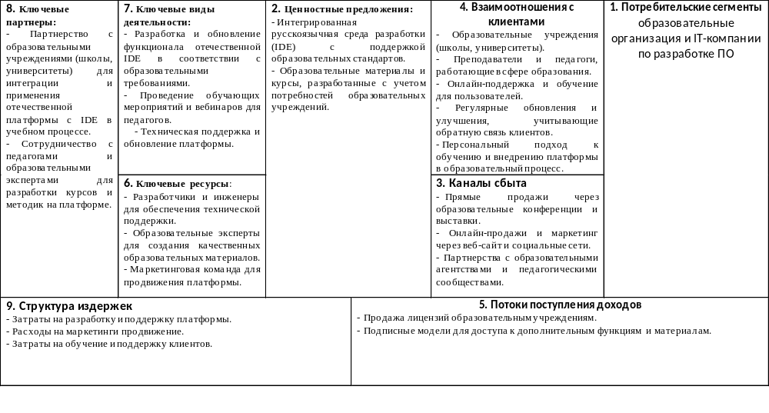
«Отечественное IDE «Katja» для разработки под Java»
Бизнес-модель
Денежные средства будем получать за счёт продажи готового продукта предприятиям.

Slide 8

Финансовые показатели
Сильные стороны:
Локализация и адаптация
Интуитивный интерфейс
Интеграция образовательных материалов
Совместная разработка
Поддержка различных языков программирования:
Слабые стороны:
Ограниченная популярность
Возможности:
Сотрудничество с образовательными учреждениями
Развитие онлайн-курсов и платформ
Обновление и совершенствование функционала
Повышение квалификации преподавателей
Участие в образовательных мероприятиях
Угрозы:
Конкуренция с мировыми IDE
Бюджетные ограничения
Технические проблемы
Стоимость лицензии: 35 тыс. руб. в год
Планируемый к получению процент от продаж: 95%
Показатели | 0 | 1 | 2 | 3
Инвестиции, тыс. руб. | 490
Объём(шт.) | - | 55 | 120 | 200
Денежный поток, тыс.руб. | - | 1435 | 4200 | 7000
дисконт. денежный поток, тыс.руб | - | 1224 | 3233 | 4391.63
PI | - | 2,5 | 6,6 | 8,9

Slide 9
«Отечественное IDE «Katja» для разработки под Java»
Резюме (модель) проекта
УЧАСТНИКИ
Руководитель проекта | Шереметьев Дмитрий, РГРТУ
Получатель поддержки | РГРТУ
Соисполнитель 1 | Двойнин Александр Александрович
Соисполнитель 2 | Даруда Дмитрий Викторович
БЮДЖЕТ ( тыс. руб. с учетом налогов)
Форма поддержки | Финансовая
Затраты всего | 490 тысяч рублей
Бюджетная поддержка | 0 рублей
Внебюджетная поддержка/источники | 490 тысяч рублей
% бюджетной поддержки | 0%
ПЛАН РАБОТ
Этапы / Основные мероприятия |  | Ответственный | Срок реализации План | Бюджет (тыс. руб. с учетом налогов)
 |  |  |  | Бюджетная поддержка | Внебюджет. поддержка
Этап 1
Разработка концепции | Даруда Д.В. | Даруда Д.В. | 2 месяца | 0 | 45000
Разработка технического задания | Шереметьев Д.С. | Шереметьев Д.С. | 3 месяца | 0 | 50000
Этап 2
Разработка ПО | Шереметьев Д.С. | Гоков В.В. | 8 месяца | 0 | 150000
Этап 3
Создание опытного образца | Двойнин А.А. | Двойнин А.А. | 2 месяца | 0 | 200000
Этап 4
Тестирование и отладка | Двойнин А.А. | Шереметьев Д.С. | 2 месяца | 0 | 45000
Завершение
Итоговый отчет о результатах проекта | Двойнин А.А. | Рыжков А.С. | 1 месяц | 0 | 0
ЦЕЛЬ ПРОЕКТА И ОПИСАНИЕ ПРОДУКТА
По итогам данного проекта будет разработана полностью русифицированная образовательная платформа с встроенной IDE с поддержкой сервисов и с нахождением дата-центров в RU-регионе. Нашей целью является ранняя интеграция с отечественными сервисами, а также возможность совместить этапы разработки архитектуры и микросервисов в одном приложении. Мы стремимся создать отечественное программное обеспечение, учитывающее важность безопасности и независимости от западных продуктов. Также создание турнирной платформы для проведения различных соревнований по спортивному и промышленному программированию от разных турнирных операторов, коим могут выступать, как и государственные учреждения, так и образовательные.
9

Slide 10

Спасибо за внимание!
2023, РГРТУ

